Slide 1
流程控制-条件语句

Slide 2
课前回顾
列表(list)：用[]标识，有序集合，元素可修改，支持数字、字符串、嵌套
元组(tuple)：用()标识，与列表类似，但元素不可修改
字典(dict)：用{}标识，无序集合，键值对形式，键key唯一，不可重复
集合(set)：用{}标识，无序集合，不可重复
数据类型转换：将数据类型作为函数

Slide 3
流程控制
流程：即计算机执行代码的顺序；
流程控制：对计算机执行代码的顺序进行有效的管理，通过流程控制才能实现工作中的 业务逻辑。
流程控制分类：
顺序流程：代码自上而下执行，是Python默认的流程；
分支(选择)流程：根据在某一步的条件判断，有选择的去执行相应的代码；
循环流程：在满足一定条件下，一直重复执行某段代码。

Slide 4
if...else 语句
01
目 录
02
if...elif...else 语句
03
if嵌套

Slide 5

if...else
01

Slide 6
if...else 语句
若企业以收入作为业绩是否达标的条件，收入超过1000万元，则输出业绩达标，收入未 超过1000万元，则输出业绩不达标，使用Python程序该如何实现呢？
if...else 语句：如果条件为真，执行这段代码。否则，执行下一段代码。
注意
语法格式： if 条件:
满足条件时要做的事情 else:
不满足条件时要做的事情
Python中用缩进的方式来设置代码的层次 结构，在写if语句时，必须对齐缩进，一 般缩进4个空格或者一个Tab健。
else语句后不包含条件。

Slide 7
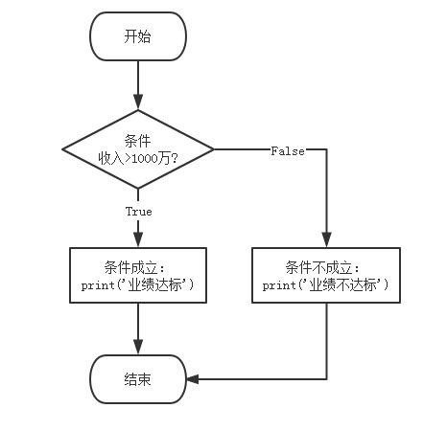
if...else 语句
代码
# 创建变量income接收收入值 income = 8000000
# 条件语句
if income > 10000000:
print('业绩达标') else:
print('业绩不达标')
注意
条件判断语句执行的结果为布尔值，通过 判断结果来执行代码块

Slide 8
if...else 语句
结合input()函数，对输入的金额进行判断：
代码
# 创建变量income接收收入值
income = float(input('请输入收入值：'))
输出结果：
请输入收入值：12000000 业绩达标
# 条件语句
if income > 10000000:
print('业绩达标') else:
print('业绩不达标')

Slide 9
if...else 语句
说明：公司采用经济增加值(EVA)进行绩效评价，若本年经济增加值大于150万元，则本 年奖金为本年经济增加值的10%，否则，本年无奖金。
要求：本年经济增加值为180万元，使用条件语句计算本年奖金。
示例1代码
# 创建一个变量EVA接收本年经济增加值 EVA = 1800000
# if条件判断开始 if EVA > 1500000:
bonus = EVA*0.1 else:
bonus = 0
输出结果：180000.0
# 打印计算结果 print(bonus)

Slide 10
02
if...elif...else

Slide 11
if...elif...else 语句
if...else为非此即彼的判断，如果我们面临许多的可能性判断，该如何处理呢？
elif语句：类似于语文中的“否则如果”，跟在if或另一条elif语句后面。
语法格式： if 条件1:
满足条件1时要做的事情 elif 条件2:
满足条件2时要做的事情 elif 条件3:
满足条件3时要做的事情 else:
不满足以上所有条件时要做的事情
注意
elif语句提供了另一个条件，仅在前面的 条件为False时才检查该条件；
如果某个判断是True，则忽略剩下的elif 和else。

Slide 12
if...elif...else 语句
说明：公司采用经济增加值(EVA)进行绩效评价，若本年经济增加值>200万元，则奖励金额为本年经济增加值的20%； 若100万元<本年经济增加值≤200万元，则奖励金额为本年经济增加值的10%；本年经济增加值≤100万元,则无奖金。 要求：本年经济增加值为120万元，使用条件语句计算本年奖金。
示例2代码
# 变量赋值 EVA = 1200000
# 条件判断开始
if EVA > 2000000:
bonus = EVA*0.2 elif EVA > 1000000:
bonus = EVA*0.1 else:
bonus = 0
输出结果：120000.0
# 打印计算结果 print(bonus)

Slide 13
if嵌套
03

Slide 14
if嵌套
有时候某个判断是在另外一个判断成立的基础上进行的，这样的情况该如何解决呢？
if嵌套语法格式： if 条件1:
满足条件1 做的事情
if 条件2:
满足条件2 做的事情
elif/else:
满足条件1但不满足条件2做的事情 elif/else:
不满足条件1 做的事情
提示
只有外部的if语句满足条件才能要执行内 部的if语句；
内外层都可使用elif、else，具体如何使 用可以根据实际情况进行选择。

Slide 15
if嵌套
说明：公司绩效评价指标包括销售增长率和经济增加值，绩效考核标准如下： 1、若本年销售增长率大于25%，则准予发放奖金，否则，本年无奖金；
2、若本年经济增加值大于150万元，则本年奖金为经济增加值的10%，否则，奖金为本年经济增加值的5%。 要求：本年销售增长率为28%、经济增加值为120万元，使用条件语句计算本年奖金。
示例3代码
# 创建变量SGR接收本年销售增长率、EVA接收本年经济增加值 SGR = 0.28
EVA = 1200000
# if嵌套
if SGR > 0.25:
if EVA > 1500000:
bonus = EVA*0.1
else:
bonus = EVA*0.05 else:
bonus = 0
输出结果：60000.0
# 打印计算结果 print(bonus)

Slide 16
课堂小结
if 语句：对条件是否满足进行判断；
条件语句结构：if、if-else、if-elif、if-elif-else、if嵌套；
结构控制：Python中用缩进的方式来设置代码的层次结构。

Slide 17
课后思考
输入三个整数x、y、z，请把这三个数由小到大输出！

Slide 18
谢谢观看

